Slide 1

اسم المقرر ورقمه
نصوص جغرافية باللغة الانجليزية
Geographic Texts- in English (1)
د. عبد الرحيم مسعد
جامعة الملك فيصل
عمادة التعلم الإلكتروني والتعليم عن بعد
كلية الآداب
1

Slide 2
المحاضرة االاولى
مصطلحات جغرافية عامة
General TERMS in Geography
(1)

Slide 3
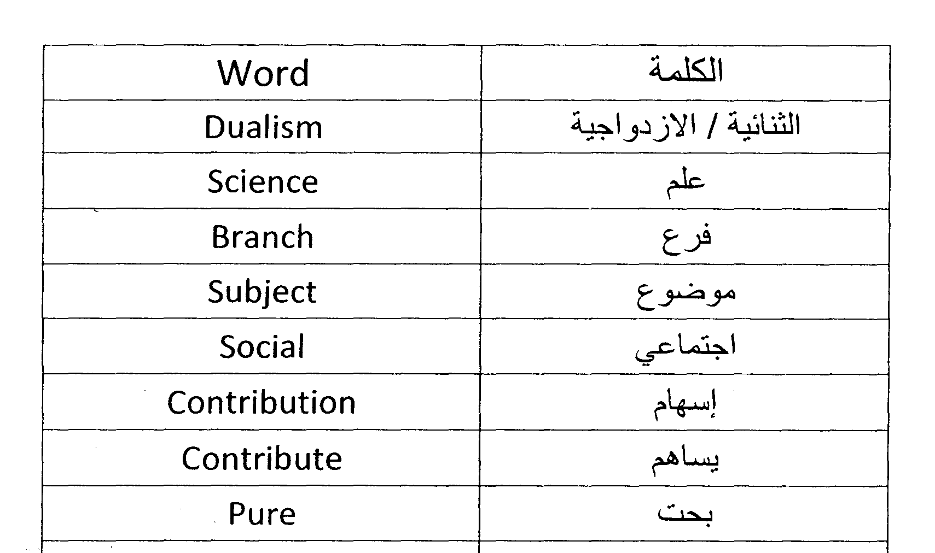

Slide 4
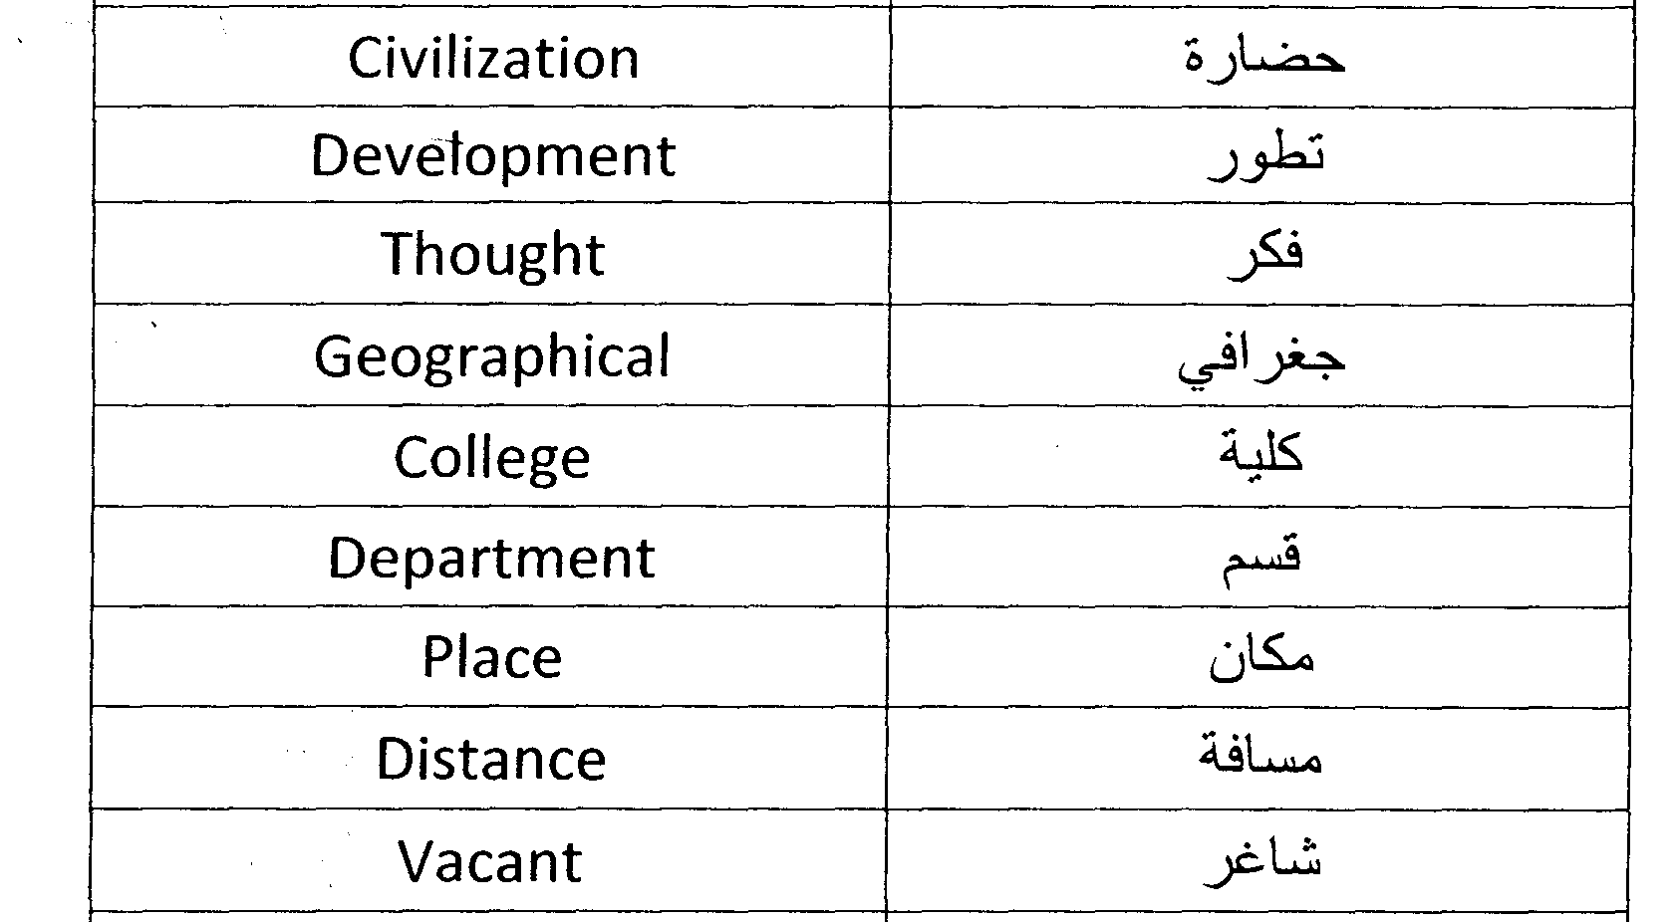

Slide 5
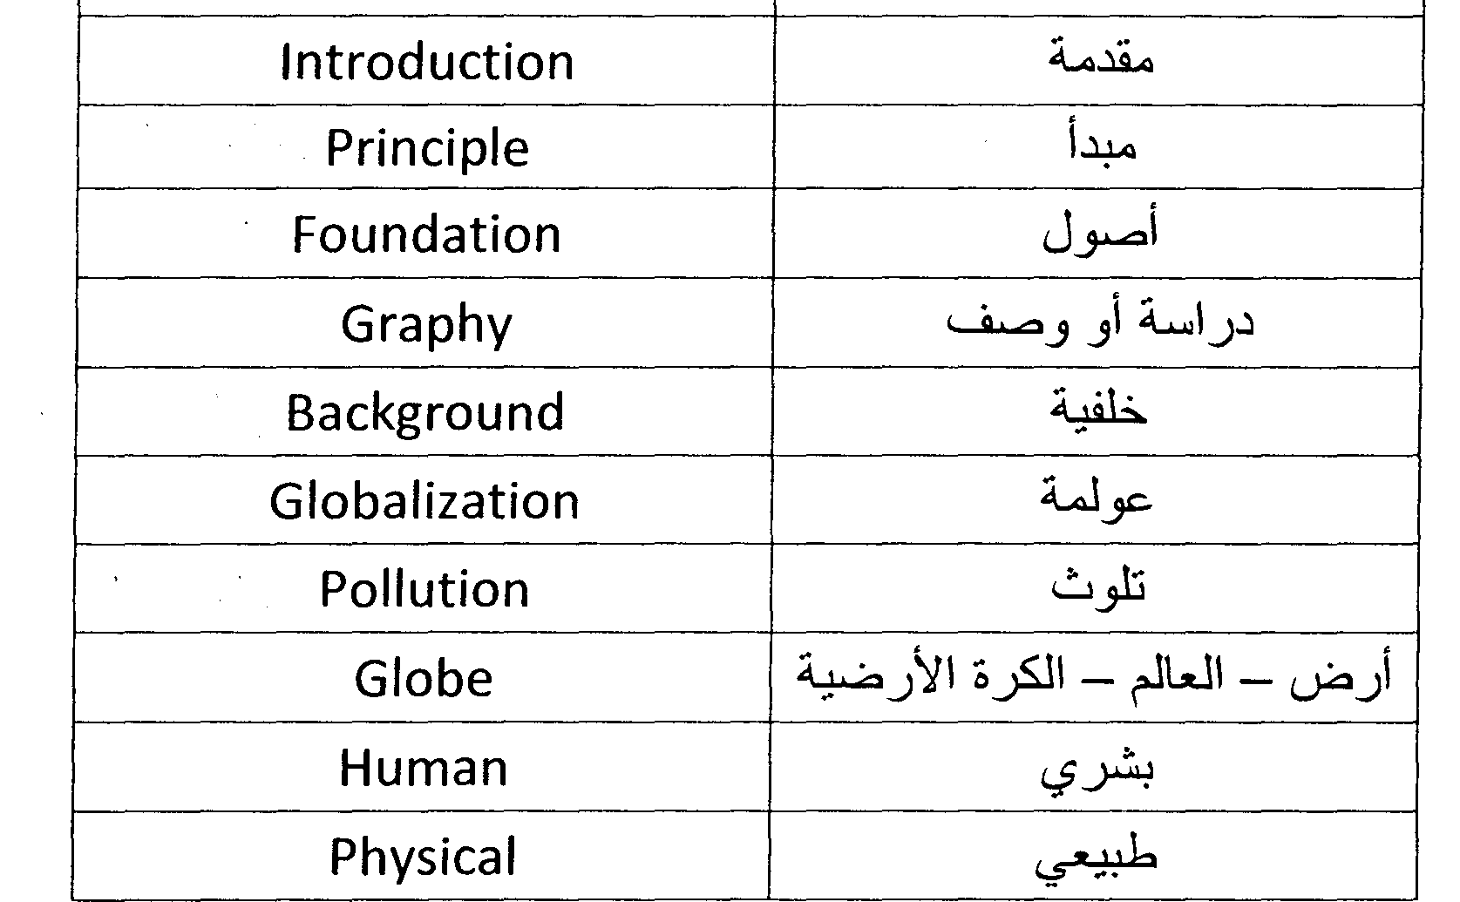

Slide 6
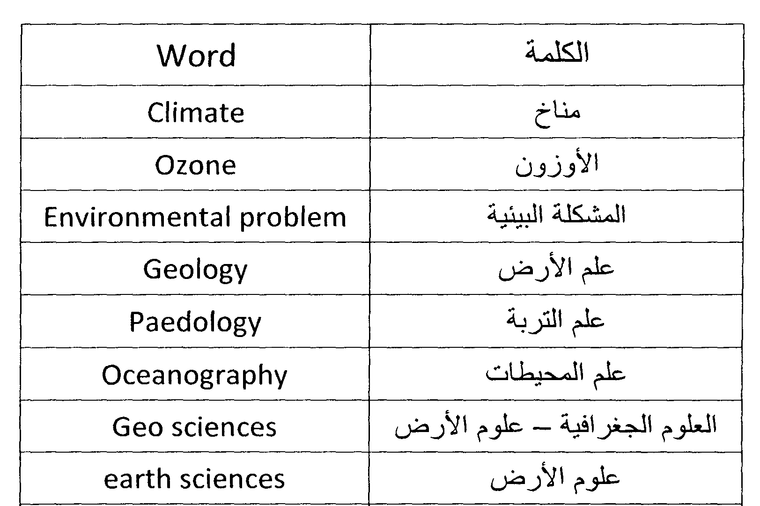

Slide 7
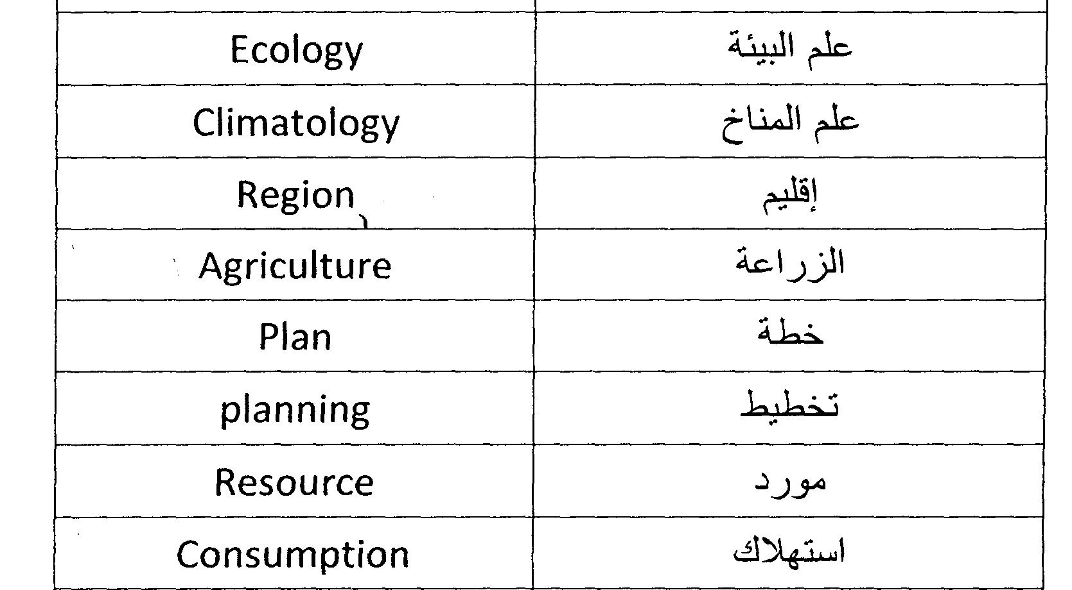

Slide 8
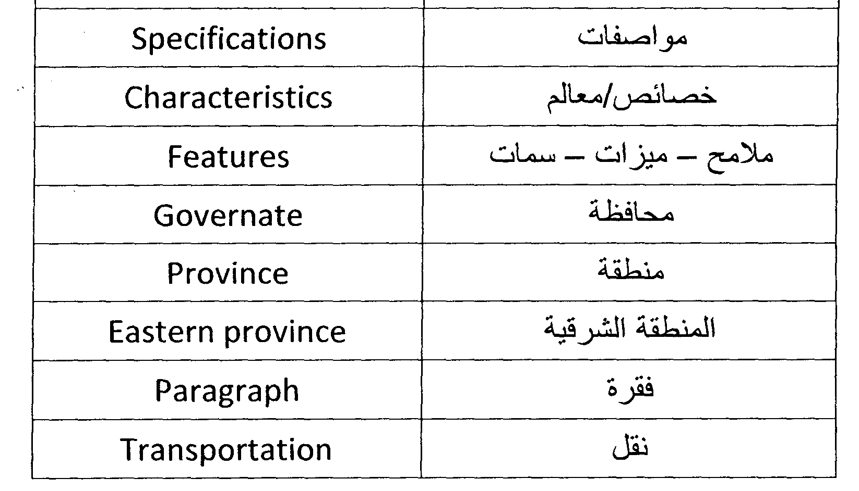

Slide 9
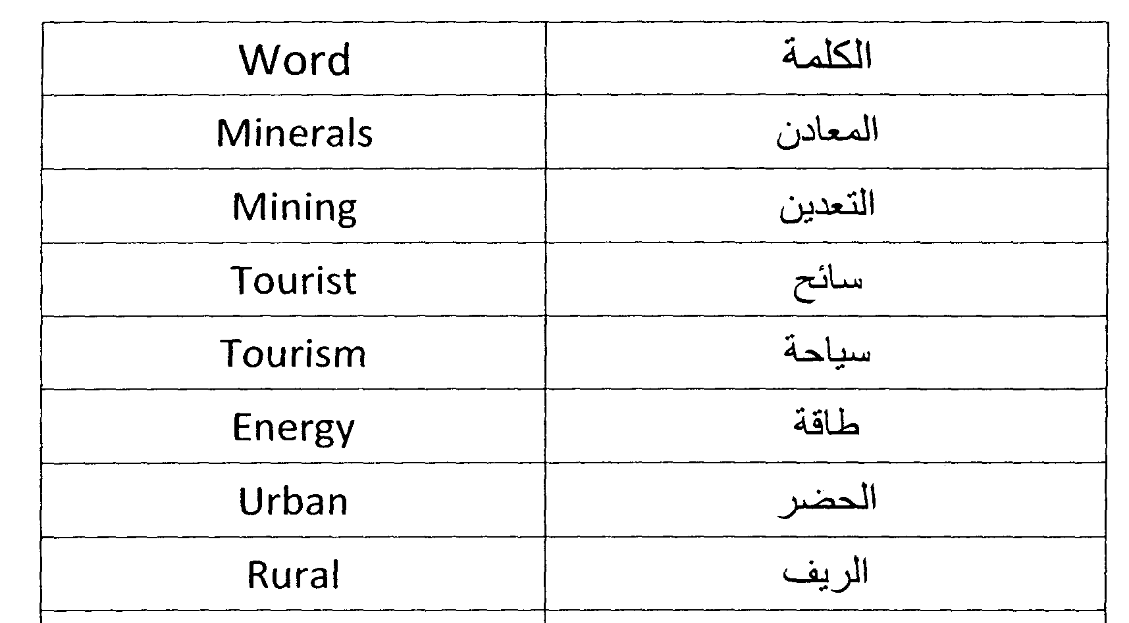

Slide 10
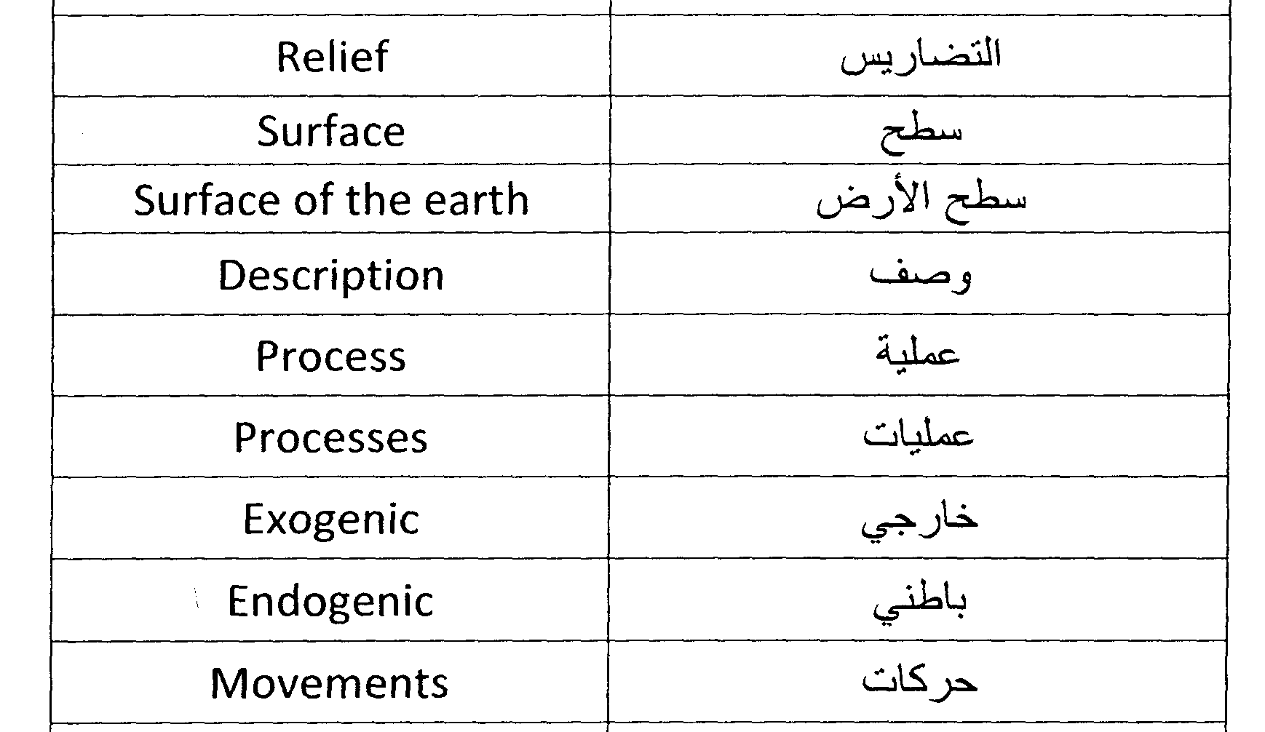

Slide 11
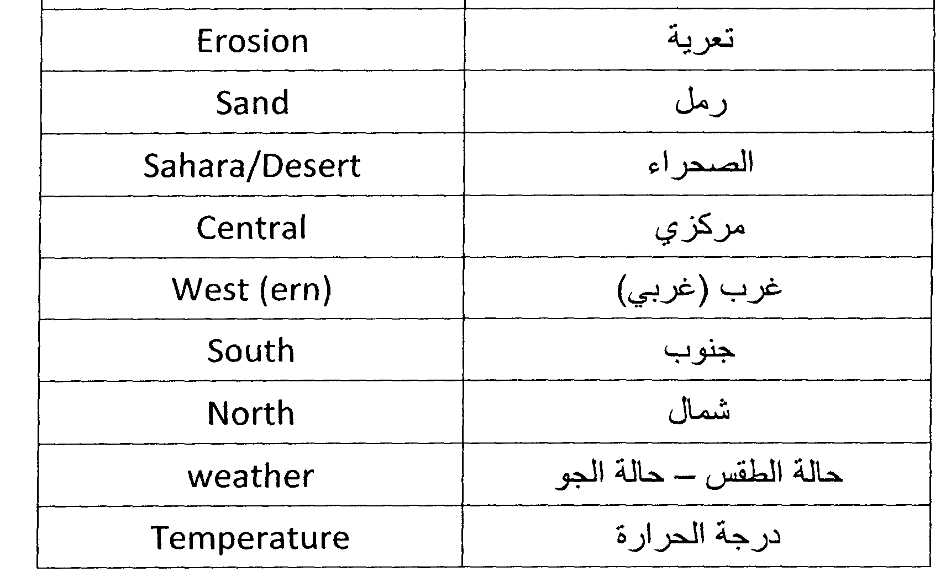

Slide 12
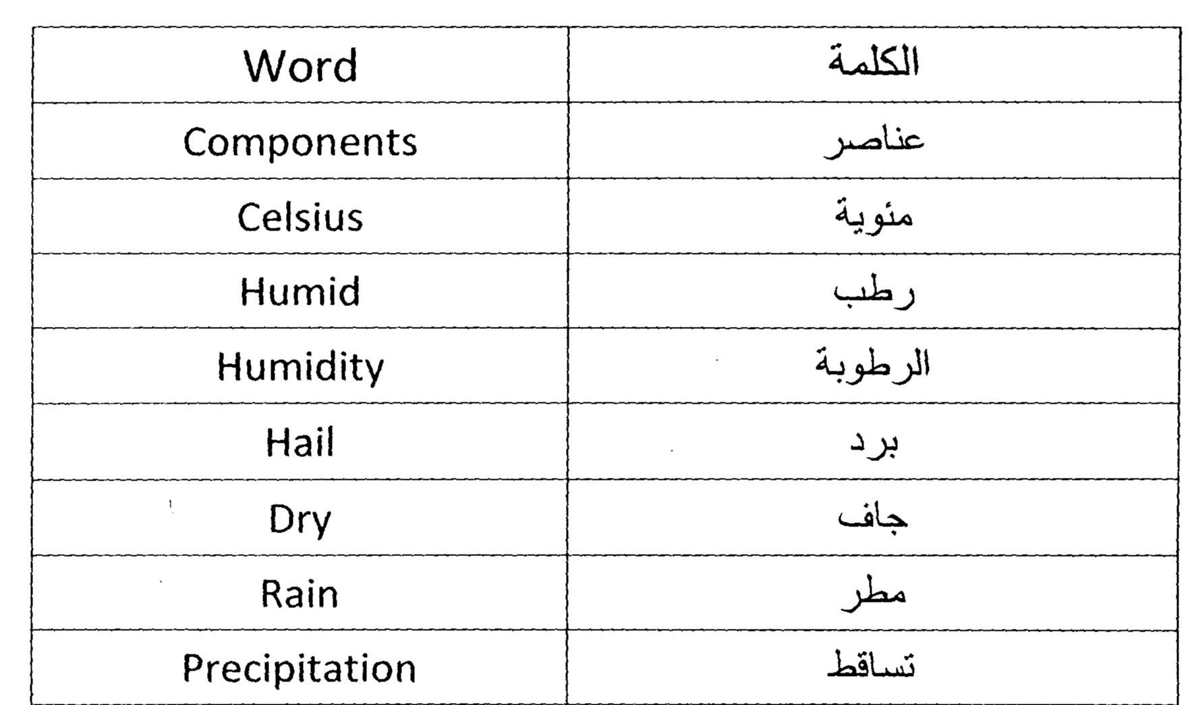

Slide 13
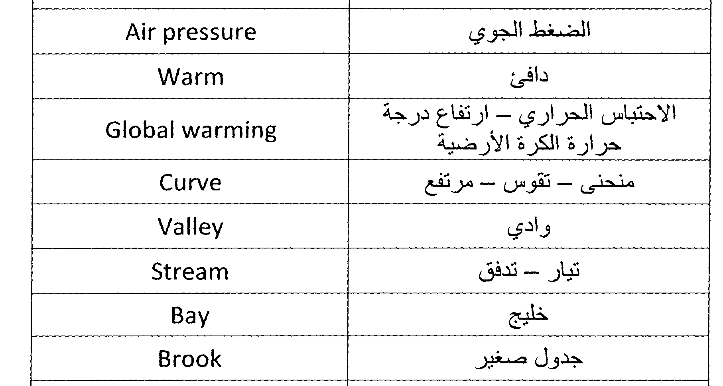

Slide 14
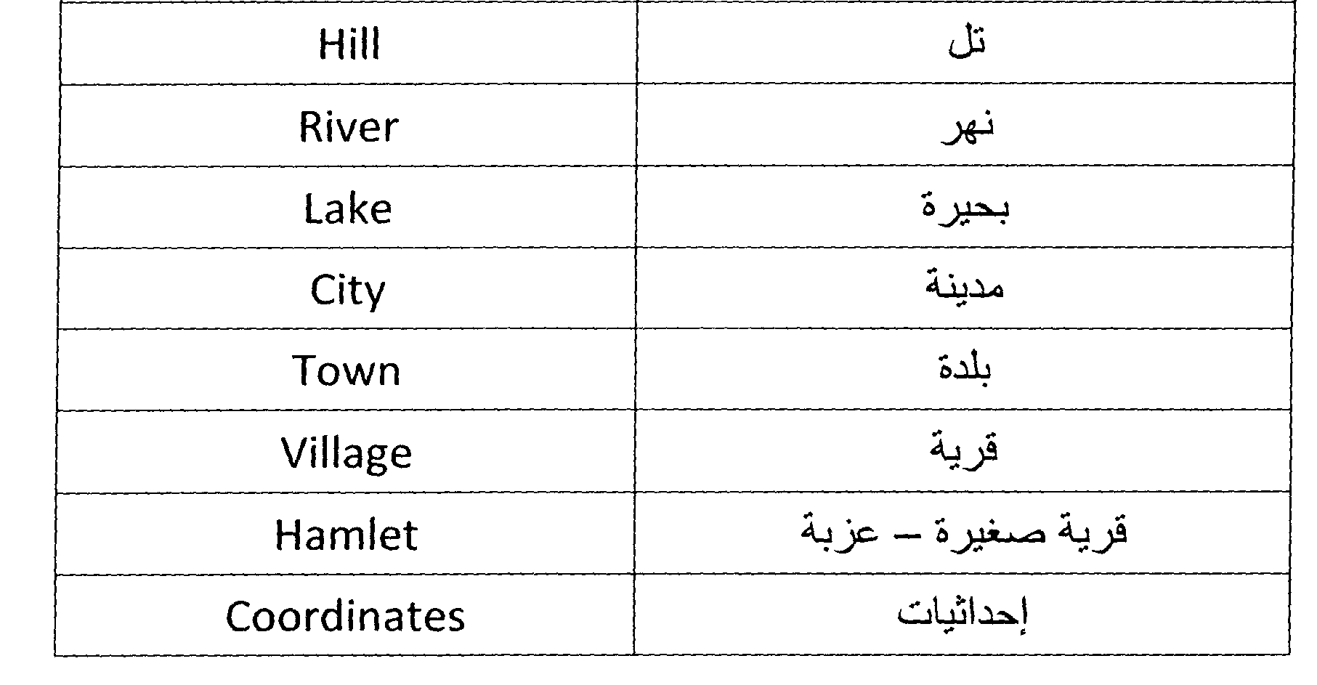

Slide 15

بحمد الله

